Slide 1
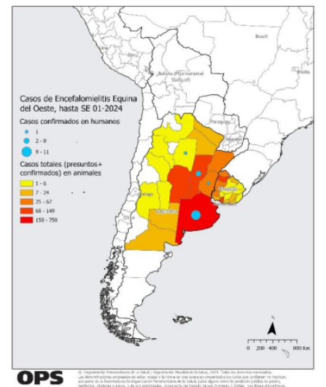
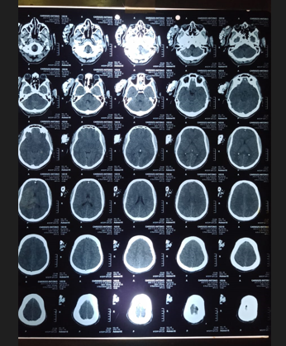
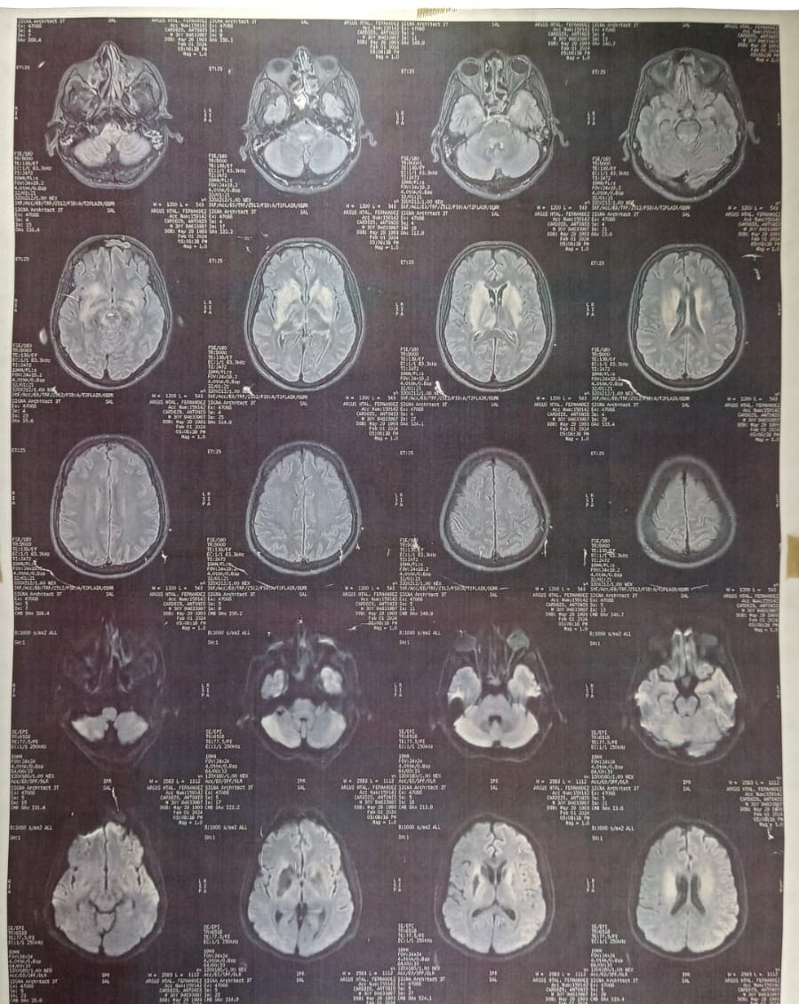
P.126
“ALTERACIÓN DEL IMPULSO CENTRAL RESPIRATORIO EN ENCEFALITIS EQUINA DEL OESTE: VENTILACIÓN MECÁNICA PROLONGADA. CASO REPORTE”
Thomsen Carolina; Bezzi Marco; Sadrá Ahmad; Laurens Maria Lourdes; Borello Silvina.
Introducción
La Encefalitis Equina del Oeste es una enfermedad viral zoonótica causada por un alphavirus transmitido por mosquitos. A pesar de su escasa incidencia en humanos, se ha observado un resurgimiento de casos en Argentina en el último año.
Presentación del caso:
Masculino de 28 años, trabajador rural, ingresó con fiebre y deterioró el nivel de conciencia, requiriendo intubación y VM. La TAC de ingreso reveló signos de encefalitis y edema mesencefálico. Luego de 18 días, se diagnosticó EEO y se realizó traqueostomía por VM prolongada. Se realizaron múltiples periodos de desconexión de VM constatándose apnea respiratoria, sugiriendo la pérdida de la respiración automática.
Se descartó la debilidad muscular como causa de falla de weaning, ya que el paciente presentaba una PIMAX de -96 cmH2O y PEMAX de 66 cmH2O, así como un pico de flujo inducido de 170 L/min. Estos hallazgos sugieren una función muscular respiratoria adecuada y descarta una causa muscular para la apnea observada durante el destete.
La RMN no mostró hallazgos compatibles con la afectación de la región del centro respiratorio. Sin embargo, un test de apnea mostró un incremento significativo de la PCO2 sin respuesta ventilatoria. A pesar de múltiples desconexiones, el paciente permaneció dependiente de la VM hasta su fallecimiento.

